Slide 1
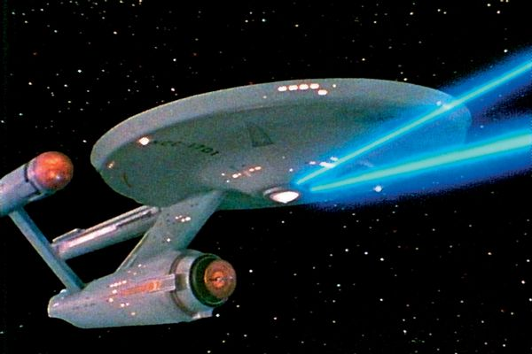

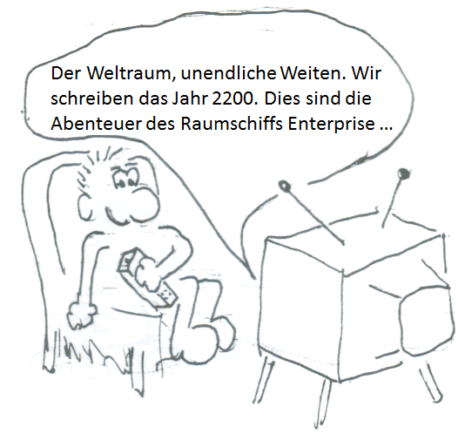
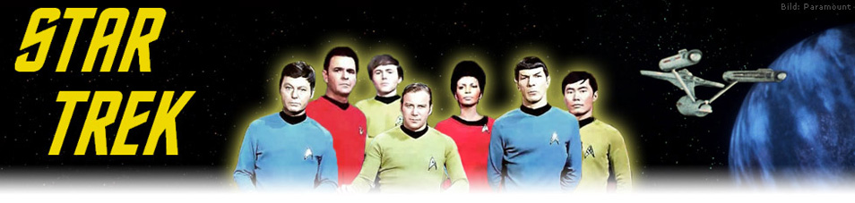
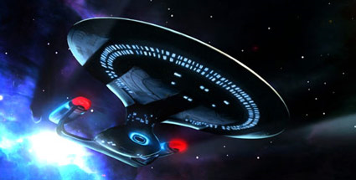
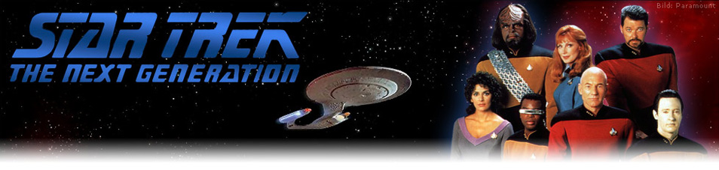
Astronomie
Raumfahrt
Der Weltraum, unendliche Weiten.
Wir schreiben das Jahr 2200.
Dies sind die Abenteuer des Raumschiffs Enterprise, das mit seiner 400 Mann starken Besatzung 5 Jahre unterwegs ist, um fremde Galaxien zu erforschen, neues Leben und neue Zivilisationen. Viele Lichtjahre von der Erde entfernt dringt die Enterprise in Galaxien vor, die nie ein Mensch zuvor gesehen hat.“

Slide 2
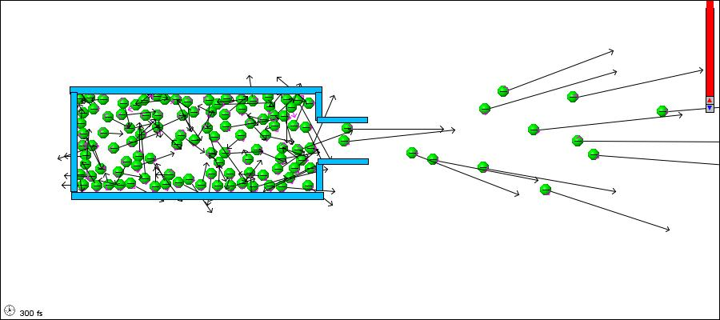
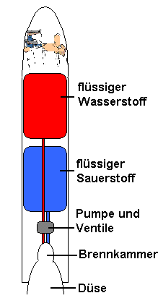

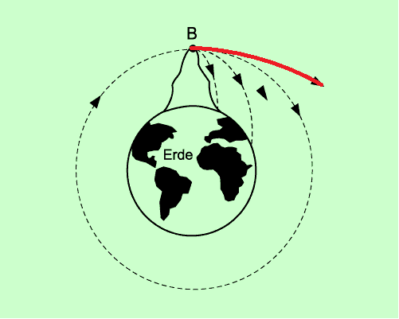
Astronomie
Raumfahrt I – Hauptprobleme der Raumfahrt
Zu den Sternen
fliegen – ein uralter Menschheitstraum
wird wahr ...

Slide 3
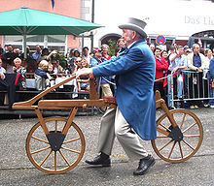
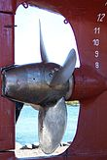
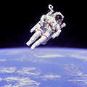

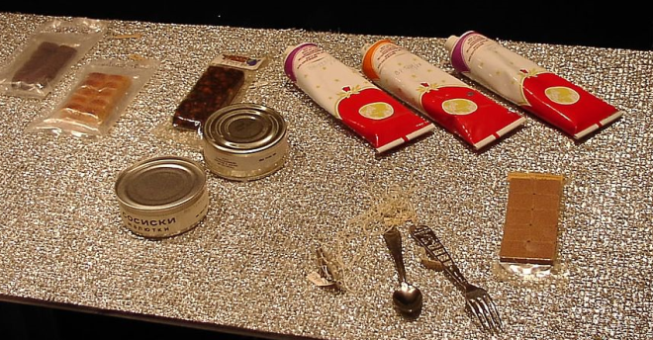
Astronomie
Raumfahrt I – Hauptprobleme der Raumfahrt
… doch es gibt zahlreiche Probleme zu überwinden!
Problem 1: Antrieb und Entfernungen
?
Problem 2: Gravitation und Schwerelosigkeit
?
Problem 3:
Verpflegung und Versorgung
?

Slide 4
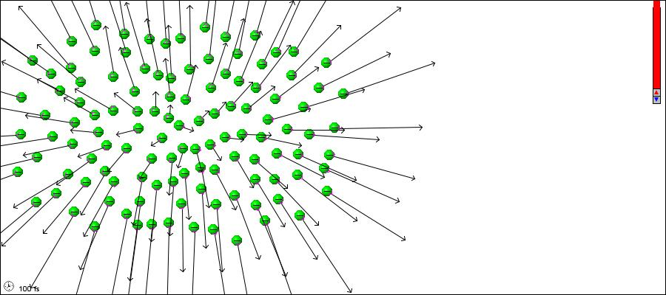
Astronomie
Raumfahrt I – Antrieb und Entfernungen
Kein Material, keine Haftreibung sondern Vakuum …
Wie kann man sich fortbewegen?
Das Rückstoß-Prinzip nutzt eines der drei Newton'schen Axiome aus, das Wechselwirkungsprinzip: actio = reactio
Das bedeutet, wenn aus der Brennkammer Gase nach hinten entweichen, wird das „Geschoß“ nach vorne beschleunigt …

Slide 5

Astronomie
Raumfahrt I – Antrieb und Entfernungen
Der Übergang zwischen Erde und Weltraum ist fließend und wurde durch die FAI auf eine Grenzhöhe von 100 Kilometern festgelegt.
Außerdem muss das Raumschiff auf mindestens 100 km Höhe kommen ...
Als Raumfahrt bezeichnet man Reisen oder Transporte in oder durch den Weltraum.

Slide 6
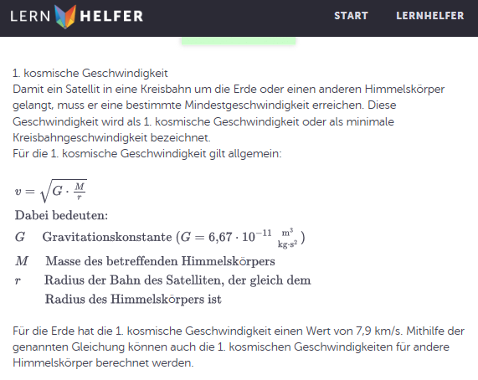
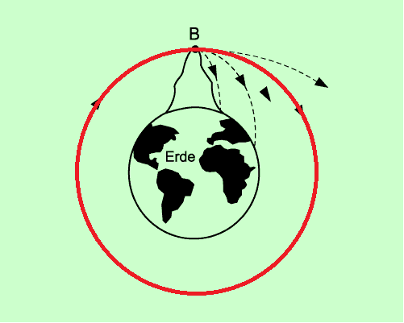
Astronomie
Raumfahrt I – Antrieb und Entfernungen
Dafür braucht man
über 28 000 km/h!
https://www.lernhelfer.de/schuelerlexikon/physik-abitur/artikel/kosmische-geschwindigkeiten

Slide 7
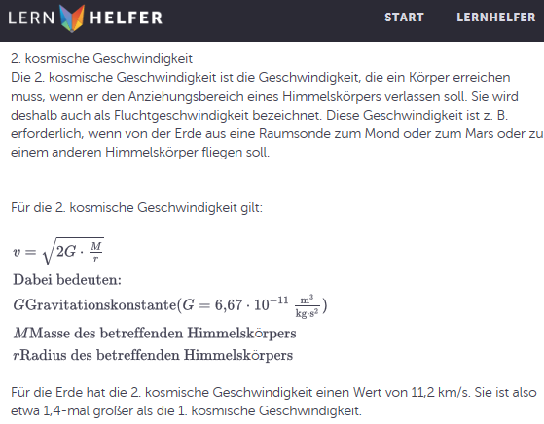
Astronomie
Raumfahrt I – Antrieb und Entfernungen
… jetzt sind es
schon über
40 000 km/h.
https://www.lernhelfer.de/schuelerlexikon/physik-abitur/artikel/kosmische-geschwindigkeiten

Slide 8
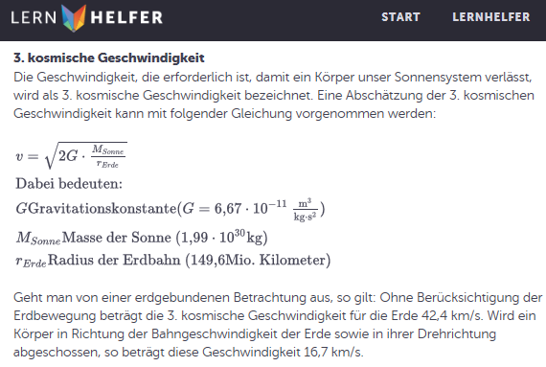
Astronomie
Raumfahrt I – Antrieb und Entfernungen
Das sind über
60 000 km/h!
https://www.lernhelfer.de/schuelerlexikon/physik-abitur/artikel/kosmische-geschwindigkeiten

Slide 9
Astronomie
Raumfahrt I – Antrieb und Entfernungen
Für so riesige Entfernungen kann man nie genug Treibstoff dabei haben ...
Prinzipiell funktionieren unsere heutigen Raketen tatsächlich nach dem Wechselwirkungsprinzip! Bei der Flüssigbrennstoff-Rakete vermischen sich die (flüssigen) Gase und bilden ein explosives Gemisch. Dieses wird in der Brennkammer verbrannt und durch die Düse ausgestoßen.
Dadurch entsteht der Rückstoß, der die Rakete vorwärts treibt.

Slide 10
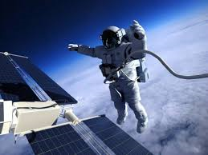
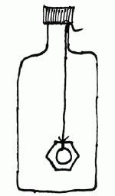
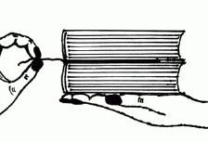
Astronomie
Raumfahrt I – Gravitation und Schwerelosigkeit
Warum ist die Schwerelosigkeit so gefährlich ... ?

Slide 11
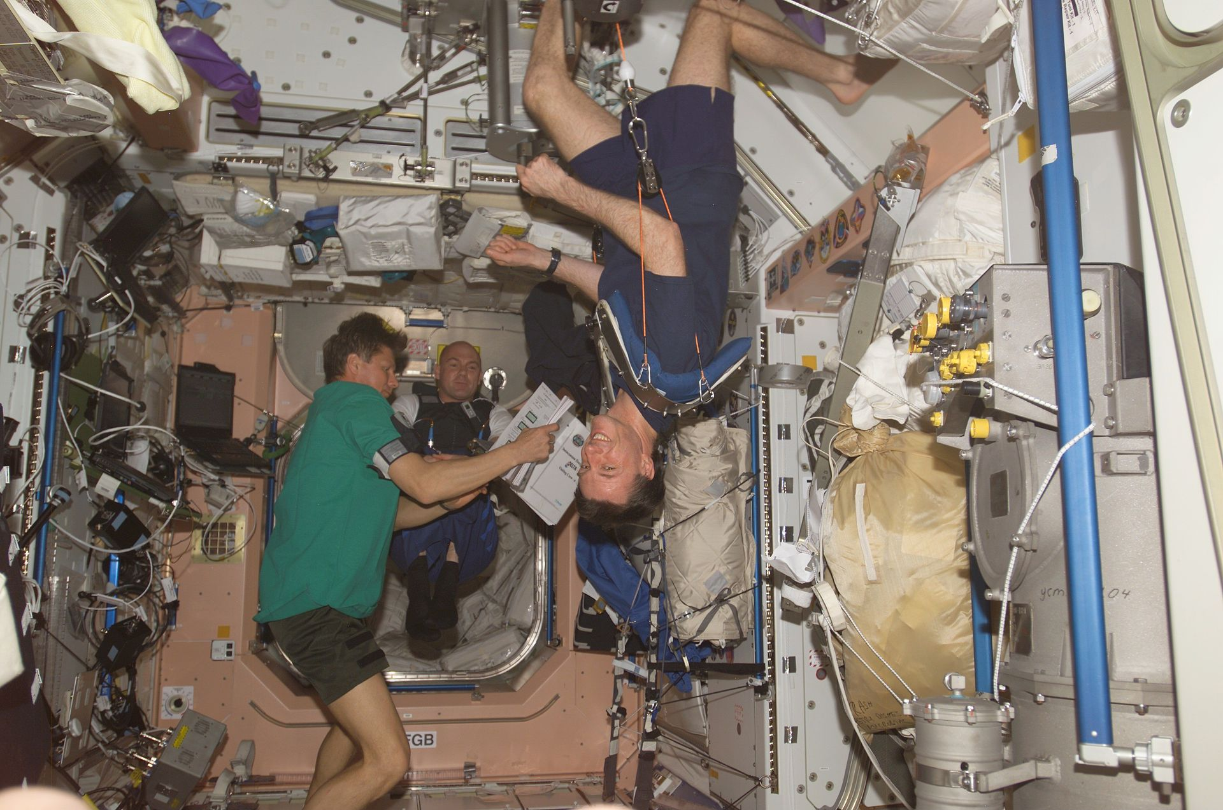

Astronomie
Raumfahrt I – Gravitation und Schwerelosigkeit
Das heißt:
Trainieren, trainieren und nochmal trainieren!

Slide 12
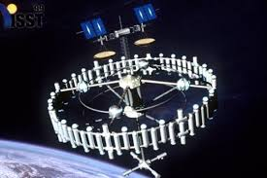
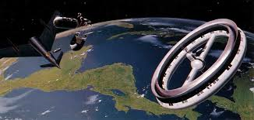
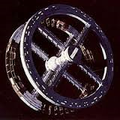
Astronomie
Raumfahrt I – Gravitation und Schwerelosigkeit
Künstliche Gravitation gibt es noch nicht. Aber
künstliche Schwerkraft
ist schon heute möglich!

Slide 13
Astronomie
Raumfahrt I – Verpflegung und Versorgung
Man muss ja nicht nur atmen, sondern auch was essen ...
Als Kosmonauten- oder Astronautennahrung bezeichnet man das mitgeführte Essen von Raumfahrern während einer Mission. Diese ist in Plastiktüten oder Tuben verpackt.
In den 1960er Jahren, also in der Zeit zwischen dem ersten Menschen im All Juri Gagarin (1961) und der ersten Mondlandung von Apollo 11 (1969), wurde die Astronautennahrung entwickelt. Anfangs hatte diese die Form kleiner gepresster Würfel, um den Raumfahrer mit Fetten, Proteinen und Vitaminen zu versorgen. Als Getränk diente sterilisiertes Apfelmus, denn die Speisen mussten leicht verdaulich sein.
Später wurden aus den Würfelchen getrocknete Speisen in Plastikbehältern, die vor dem Verzehr mit Wasser zu einer Mahlzeit geformt werden mussten. Die Nahrung enthält aufgrund des Knochenabbaus in der Schwerelosigkeit einen besonders hohen Anteil an Calcium.
Mittlerweile können sich z.B. die Astronauten der NASA ihre Weltraummenüs aus 74 Speisen und 20 Getränken zusammenstellen. Die Mahlzeiten werden von Ernährungsexperten auf ausreichend Nährstoffe überprüft, da der Mensch in der Schwerelosigkeit weniger Hunger und Durst verspürt. Nachgewürzt werden kann mit Salzwasser und Pfeffer in Öl.

Slide 14


Astronomie
Raumfahrt I – Verpflegung und Versorgung
Hmmm - lecker!
PROST!

Slide 15
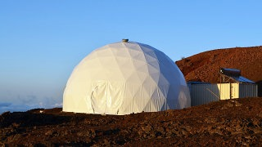

Astronomie
Raumfahrt I – Verpflegung und Versorgung
Der Flug zum Mars dauert mindestens zwei Jahre. Die Strapazen der Reise muss ein Mensch erst einmal aushalten, körperlich und im Miteinander. Wie funktioniert das Zusammenleben und arbeiten auf engstem Raum? Das will die NASA in einem Forschungsprojekt herausfinden. Auch Christiane Heinicke aus Bitterfeld gehört zum Team, das seit sechs Monaten abgeschieden auf Hawaii lebt. Verbindungen nach draußen gibt es nur per E-Mail.
Oh Gott,
zwei Jahre
ohne Handy?!
Autark bedeutet: ohne Hilfe von außen:
Sauerstoff, Nahrung und alle anderen Versorgungs-güter werden in einem Kreislauf wiederverwertet!
Mit diesem Experiment wollen Forscher der Universität von Hawaii im Auftrag der Nasa herausfinden, wie sich das Zusammenleben der Menschen unter diesen Bedingungen verändert. Dafür wird das Team von Kameras beobachtet, außerdem wird genau dokumentiert, wer mit wem wieviel Zeit verbringt oder wer sich zurückzieht. "Wir haben etliche Fragebögen auszufüllen in der gesamten Zeit. Es geht eben darum, herauszufinden, wie wir als Gruppe interagieren und es geht darum, herauszufinden, wie sich die Gruppendynamik im Lauf der Zeit ändert."

Slide 16
Astronomie
Raumfahrt I – Hauptprobleme der Raumfahrt
Problem 1: Antrieb und Entfernungen
Theoretisch sind alle Probleme zu lösen!
Aber was geht in der
Praxis???
!
Problem 2: Gravitation und Schwerelosigkeit
!
Problem 3:
Verpflegung und Versorgung
!

